Slide 1
Проект «Кто в лесу живет?»
Воспитатель: Попова Т.А.

Slide 2
Цель проекта: воспитание у детей любви и заботливого отношения к природе, к животным нашего региона, их среде обитания.
Задачи проекта:
Образовательная: способствовать углублению и обобщению знаний детей о диких животных, птицах, деревьях; расширять представление о лесе и его обитателях, продолжить знакомить детей с характерными особенностями времен года, повысить речевую активность через использование ИКТ и интеграцию образовательных областей;
Развивающая: развивать у детей познавательный интерес к жизни леса и его обитателям; развивать память, умение анализировать, делать выводы, развивать умение слушать друг друга.
Воспитательная: воспитывать интерес у детей к жизни леса, умение вести себя в лесу, воспитывать любовь, бережное отношение к природе, проявлять заботу и внимание ко всему живому, формировать доброжелательность.

Slide 3
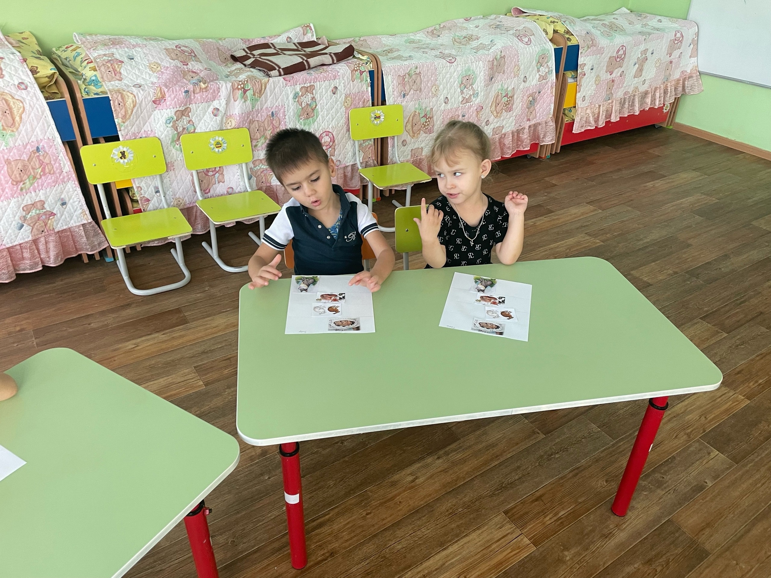
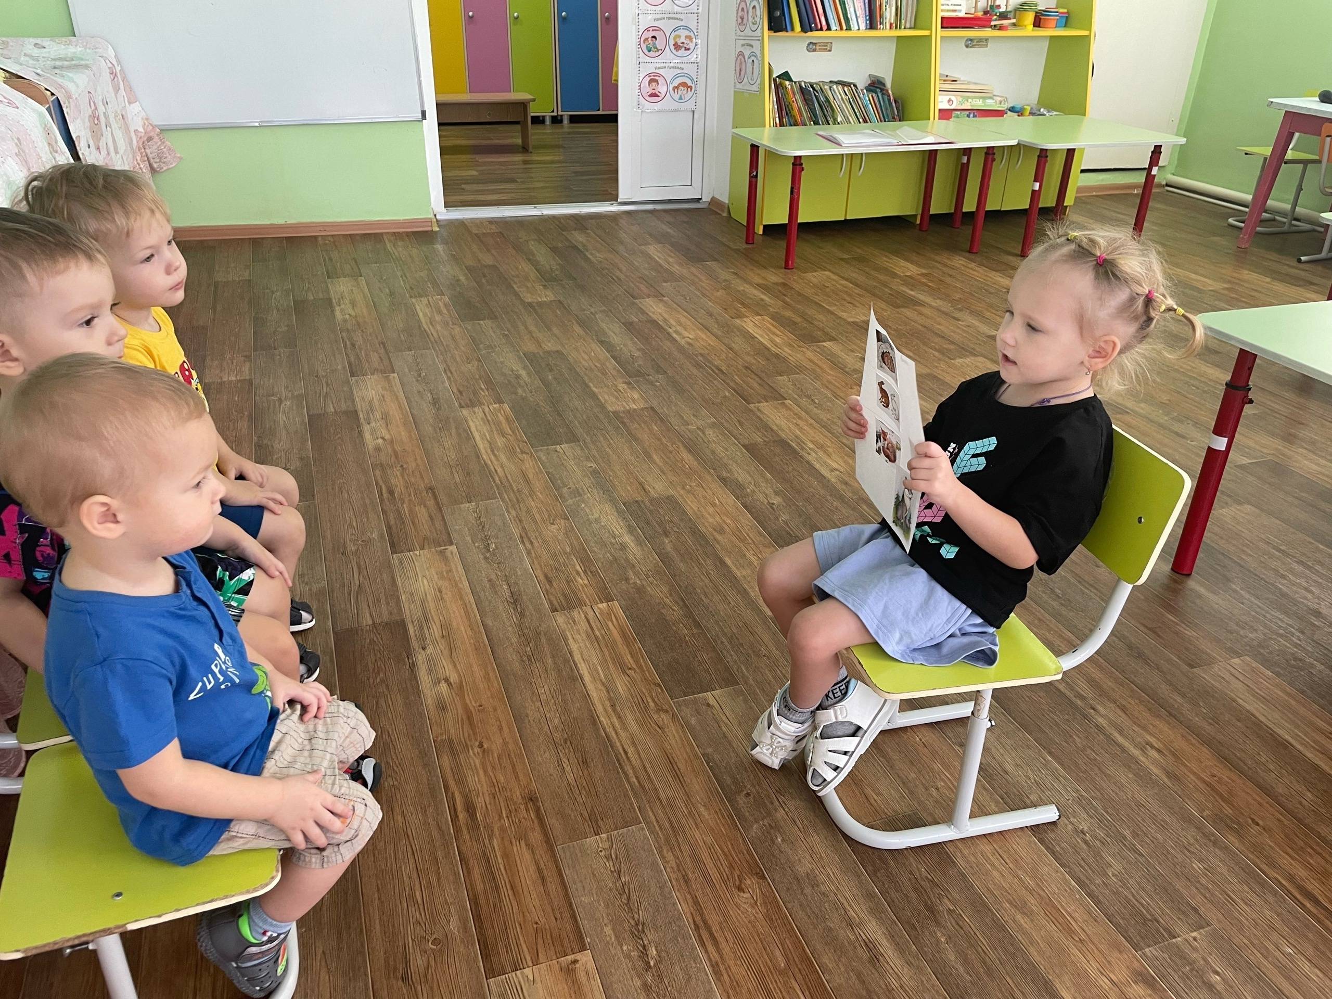
«Социально-коммуникативное развитие»
ФЦКМ «Лесные жители»

Slide 4
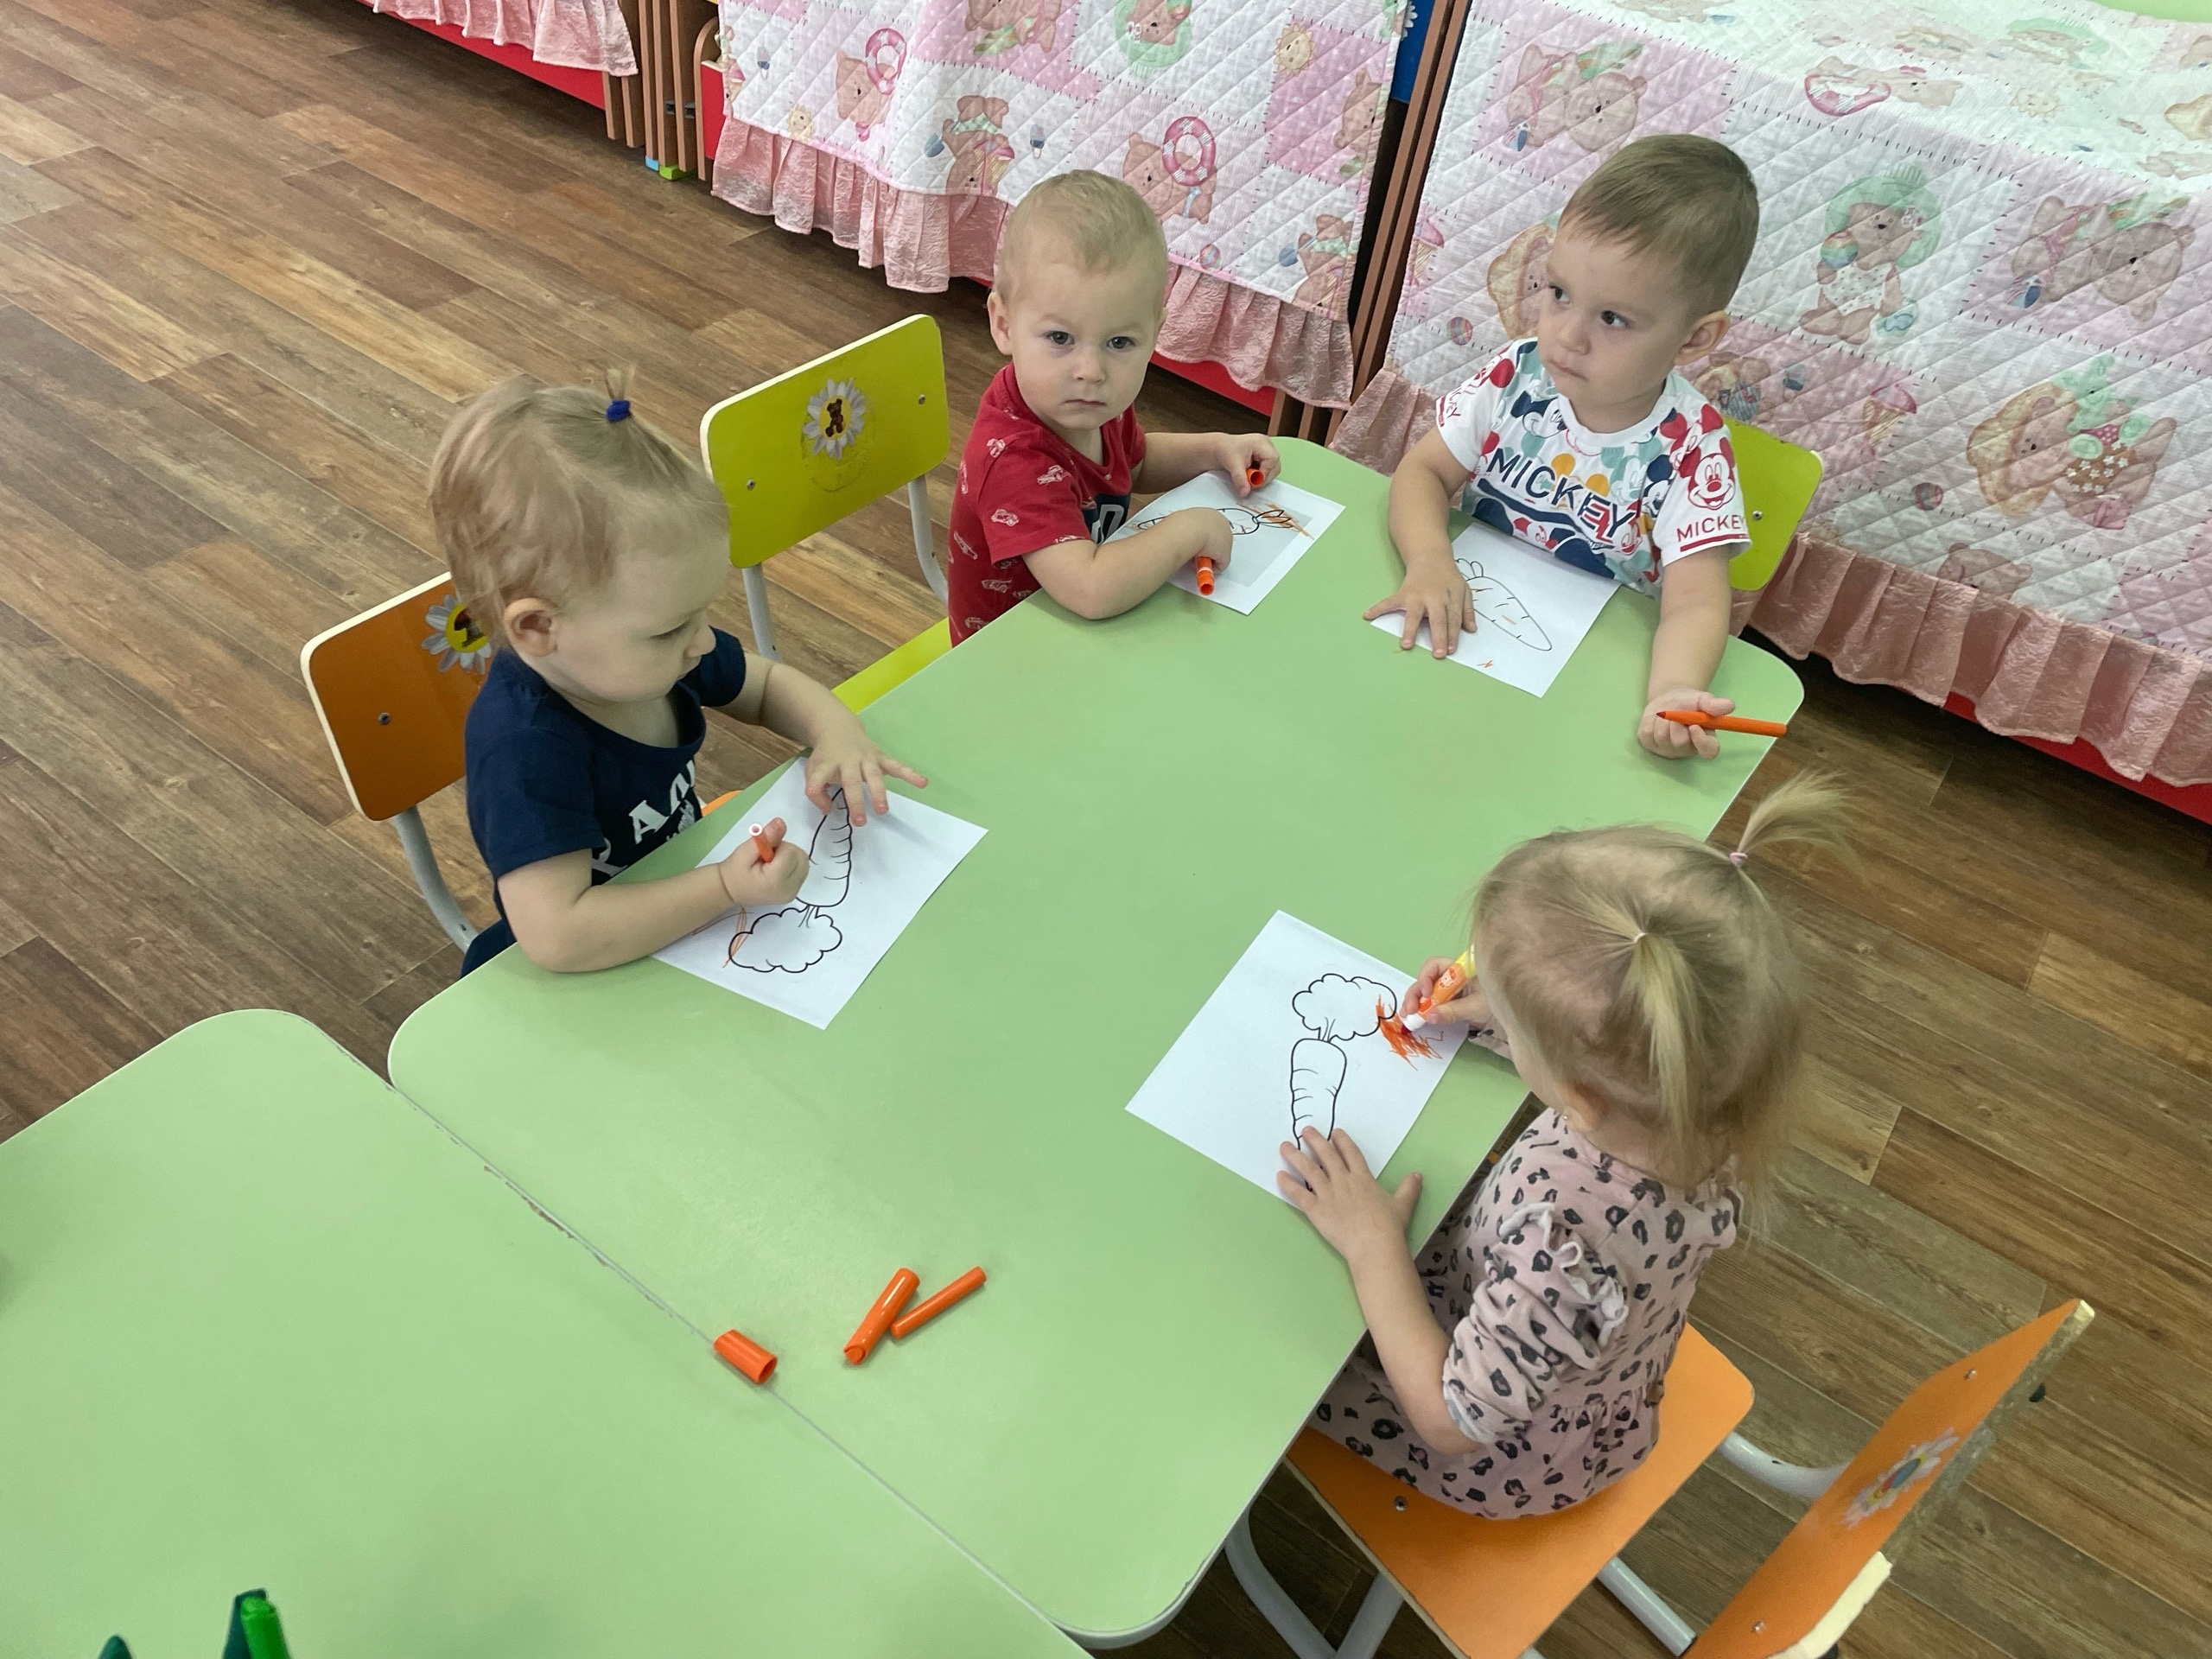
Художественно-эстетическое развитие
«Морковка для зайки»

Slide 5
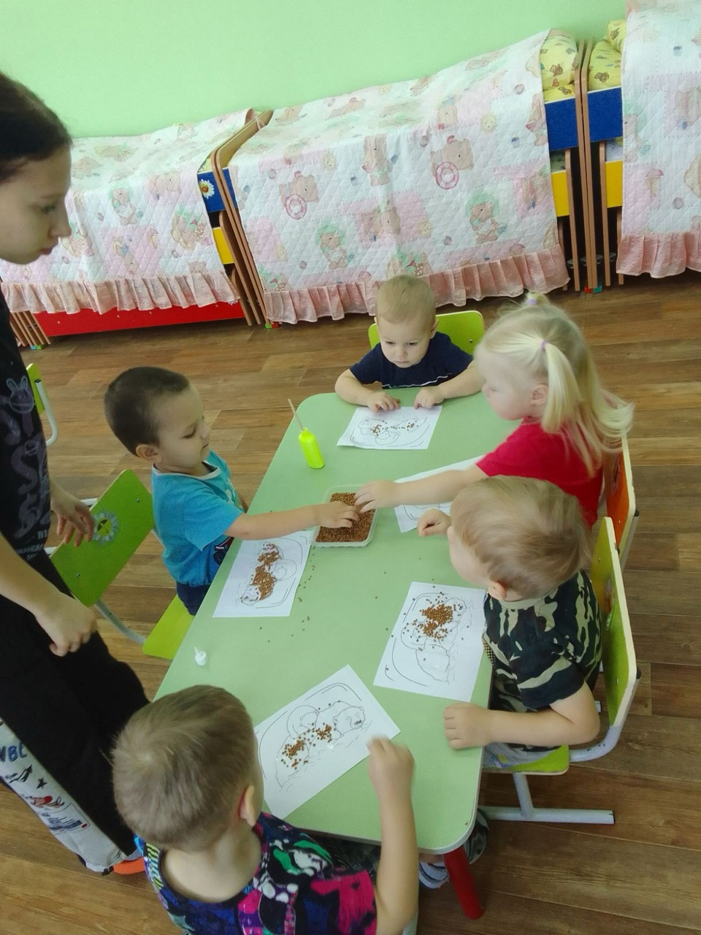
Аппликация «Бурый мишка»

Slide 6
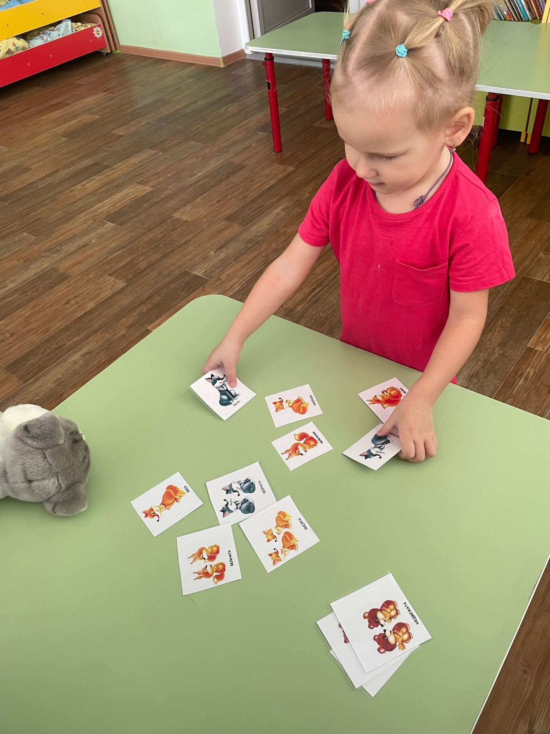
«Речевое развитие»
Д/И «Чей детёныш»

Slide 7
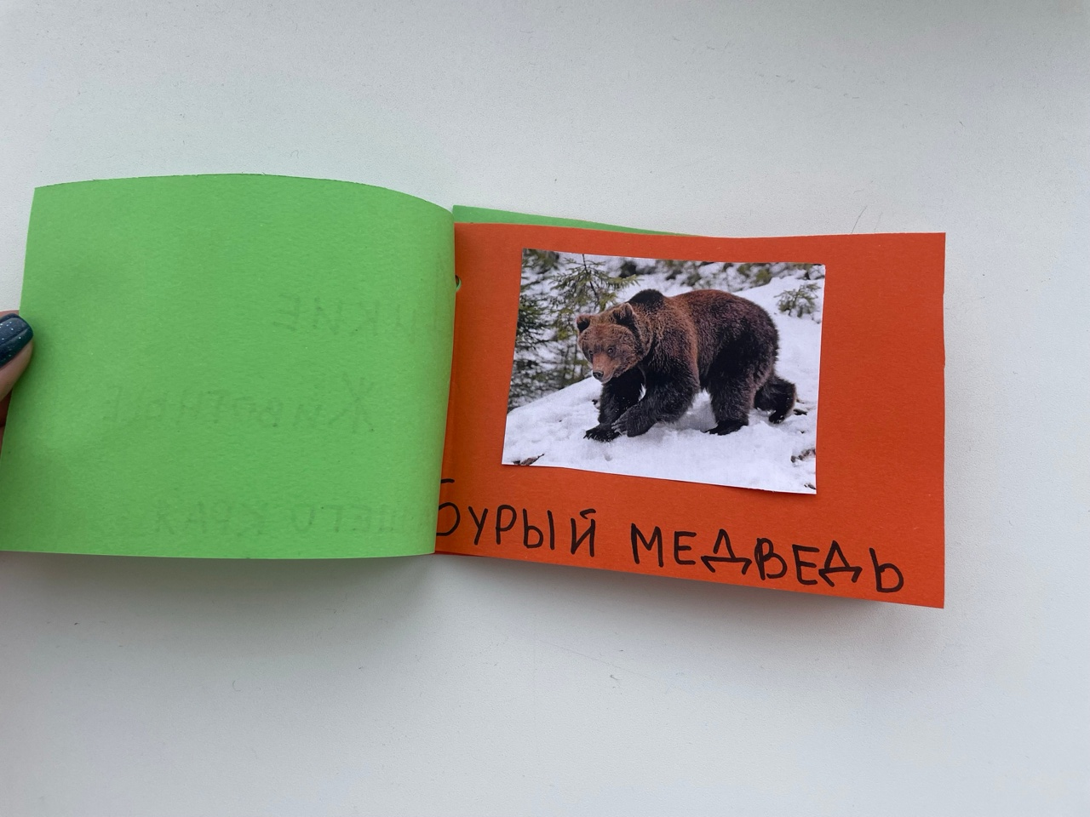
Работа с родителями.
Книжка-малышка «Дикие животные нашего края»

